Slide 1




Société ADHER
Imene OUAHRANI

Slide 2
Le plan
Introduction
Présentation de la société Adher
Conception et réalisation
Conclusion et perspective

Slide 3

Introduction

Slide 4
De nos jours, l’informatique est devenue indispensable dans tous les domaines d’activités de l’humanité, surtout avec l’arrivée de l’Internet qui lui a permis de devenir de plus en plus répondue.
Parmis ces activités, un administrateur qui veut gérer les services d’une société se voit dans l’obligation de création d’une application afin de faciliter la gestion.

Slide 5

Présentation de la société Adher

Slide 6






Slide 7
Conception et réalisation

Slide 8
Diagramme de flux
Diagramme de flux est un moyen pour présenter visuellement le flux de données à travers un système de traitement d'informations.

Slide 9
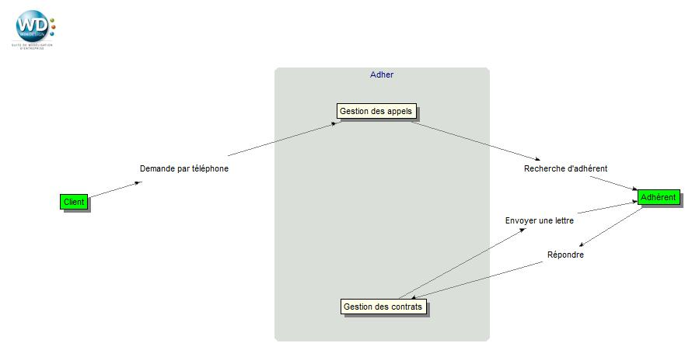

Slide 10
Diagramme de séquence
Diagramme de séquence montre la séquence verticale des messages passés entre objets au sein d’une interaction.

Slide 11
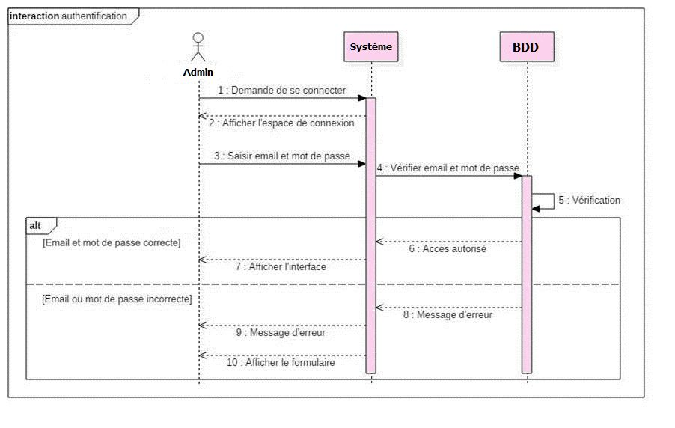
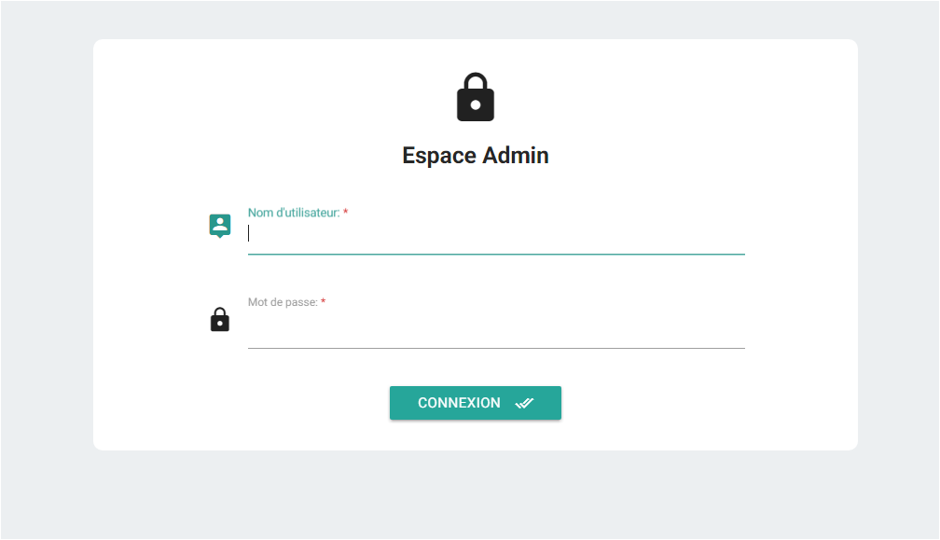

Slide 12
Le Diagramme de classes montre les briques de base statiques.
Diagramme de classe

Slide 13
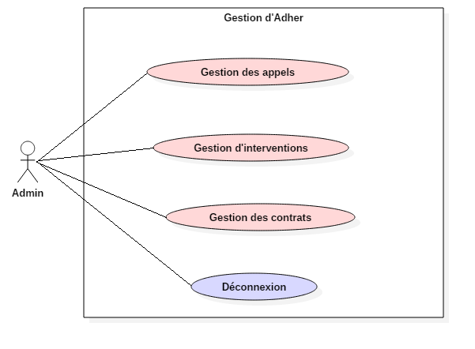
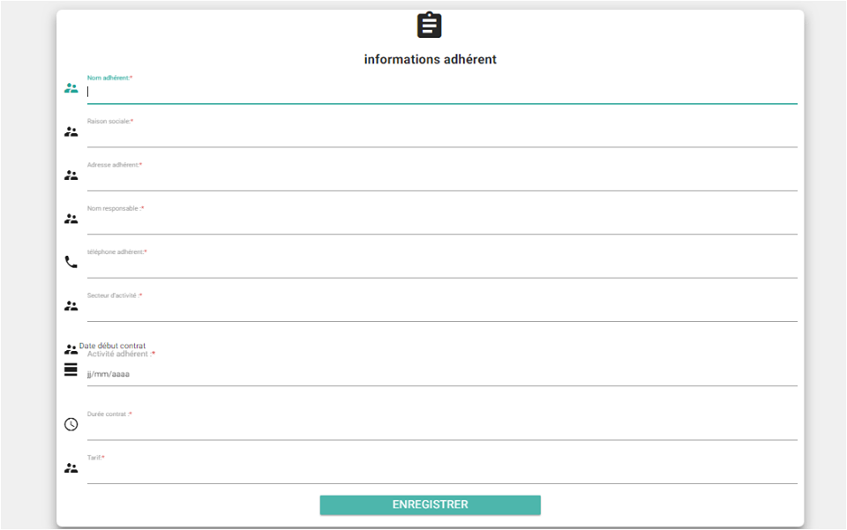
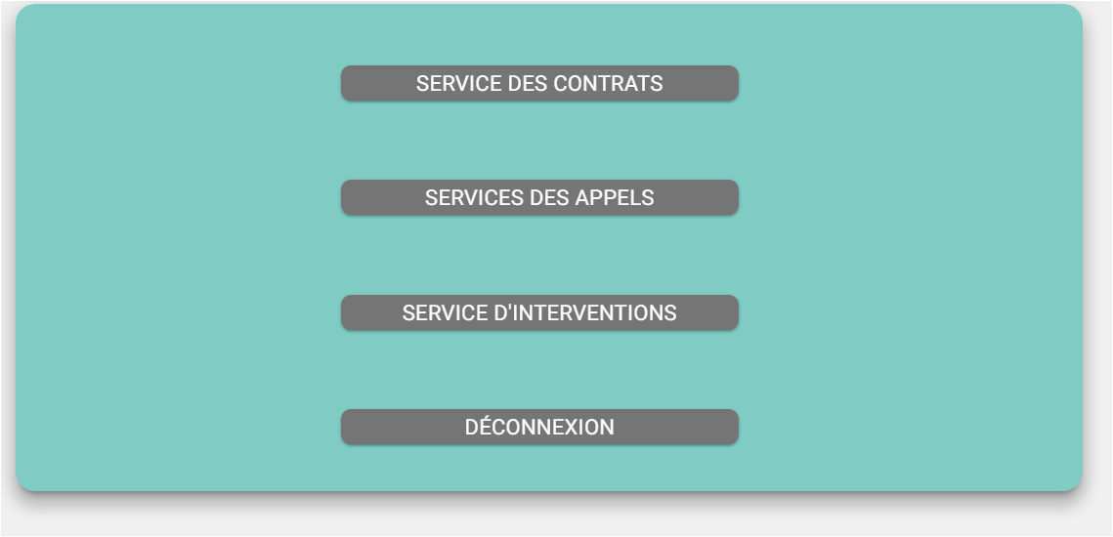
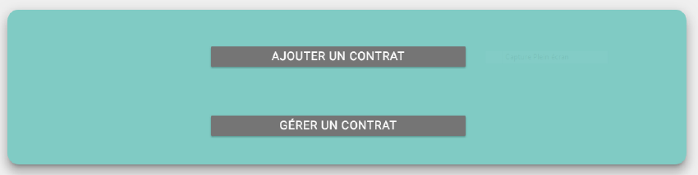

Slide 14
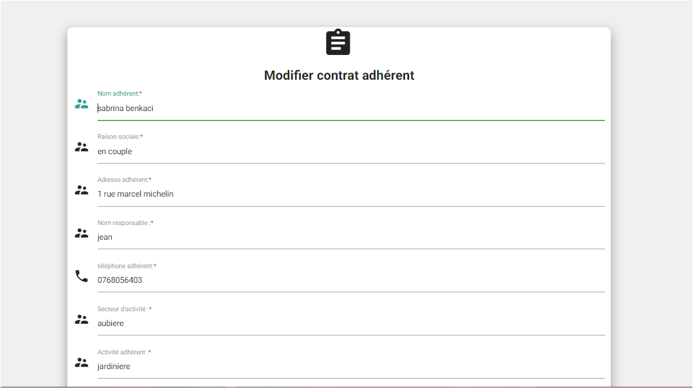
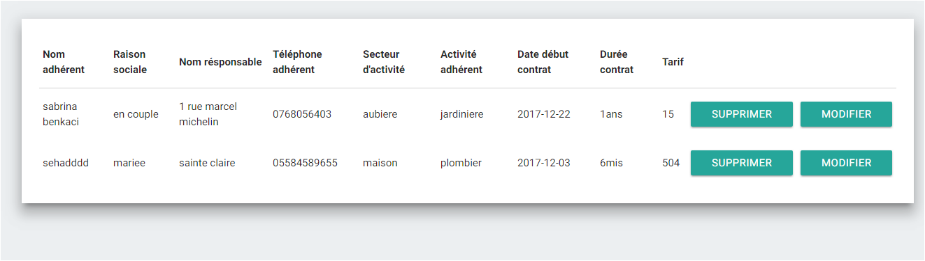
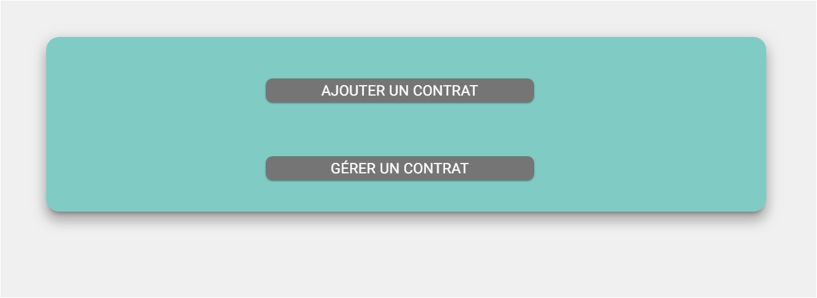

Slide 15
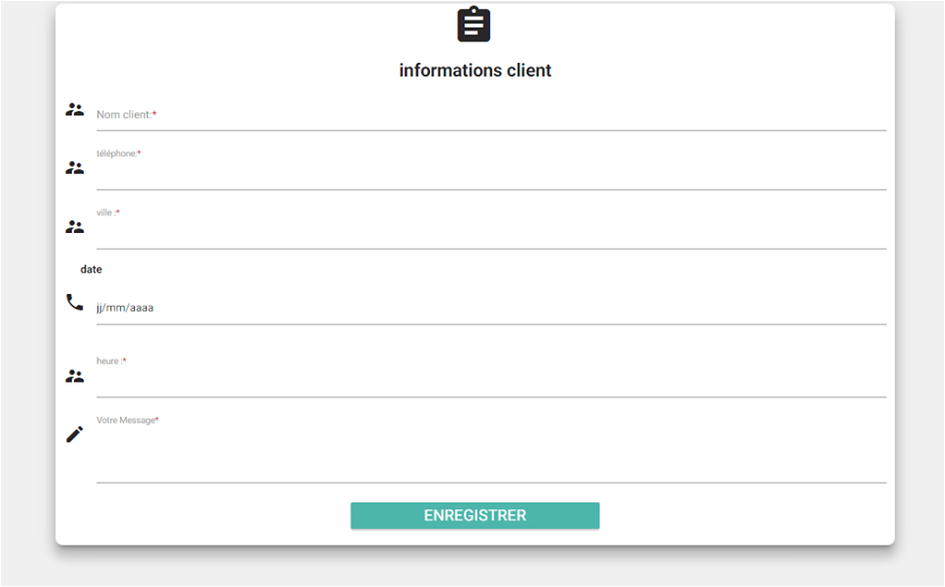

Slide 16
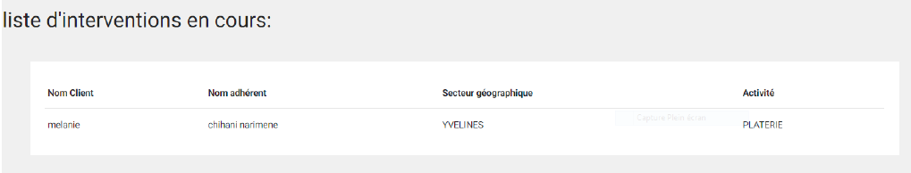

Slide 17
Conclusion et perspectives
L’objectif de notre projet est non seulement la réalisation d’un site Web dynamique performant mais aussi satisfaire les besoins du client.
En termes de perspectives, notre application peut être enrichie par des nouvelles fonctionnalités comme le paiement en ligne.

Slide 18

Merci pour votre attention!

